Slide 1
2022-07-25 내용정리

Slide 2
Method Area
JVM Stack
Heap
A.class
V1
Static 변수
V2

Slide 3
Method Area
메소드 코드
.class
변수 코드
정리해서
로딩(배치)
상속
…

Slide 4
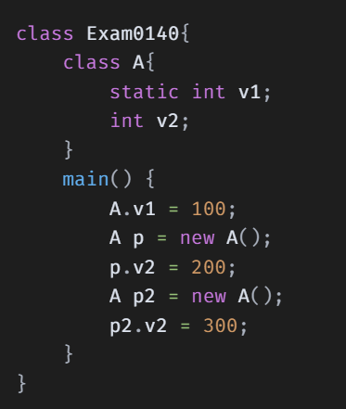
Exam0140.class
(여기에는 class A는 포함X)
컴파일
Exam0140$A.class

Slide 5
Exam0220.class
m2()
obj1
.m2();
this
.value;
m2()
obj2
.m2();
this
.value;

Slide 6
Exam0230.class
plus()
123
c1
.plus(123);
this
.result;
plus()
30
c2
.plus(30);
this
. result;

Slide 7
OI 처리 (데이터 입출력) 관리
App
BoardHandler
Print
데이터목록을
관리하는 코드
분리
Prompt
BoardList
Board
데이터 목록(인스턴스) 관리

